Slide 1


Slide 2
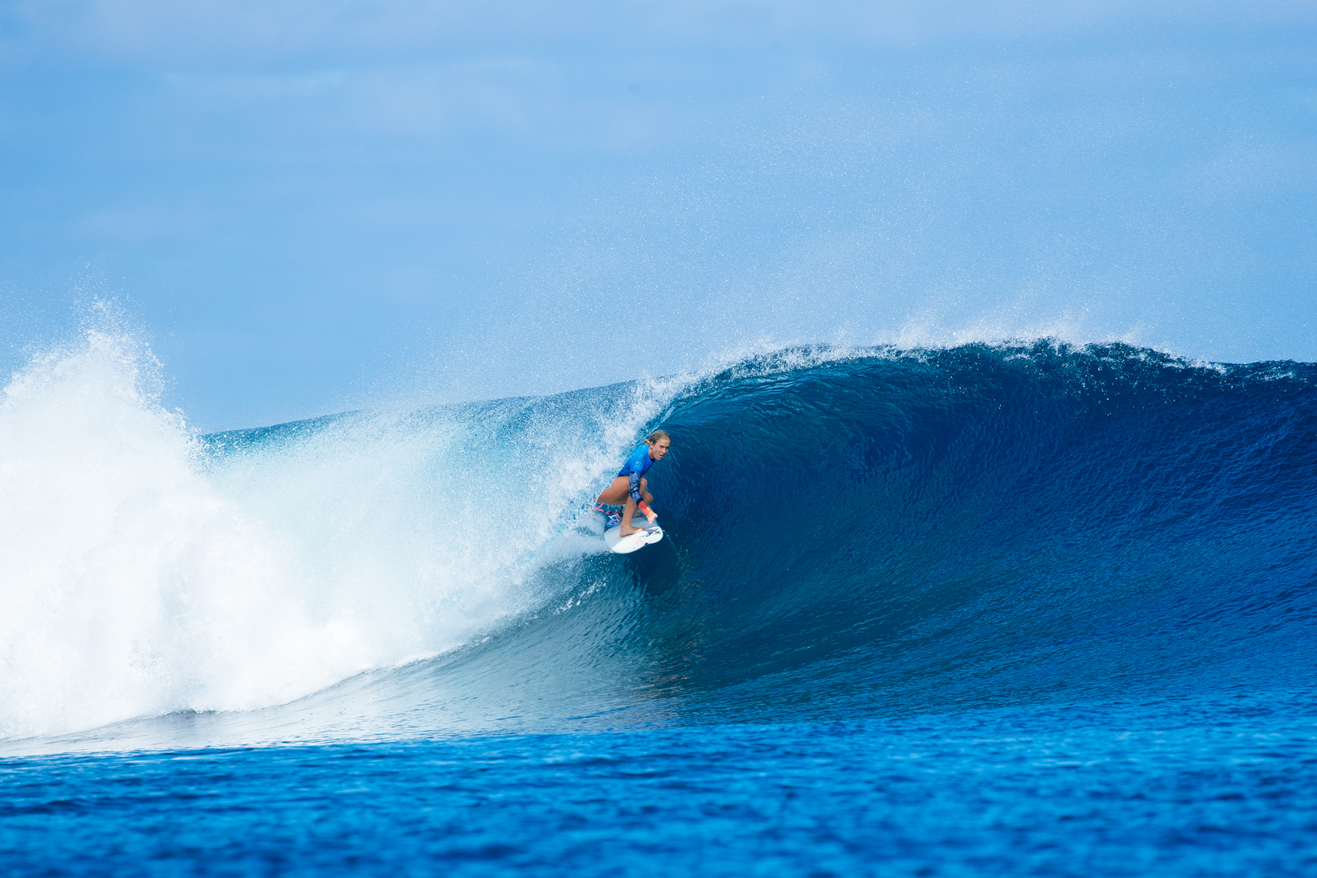
PUNTI DEL GIORNO
1. 5ª e 6ª tappa:
La partenza
La strada delle prove
Cosa sono
2. 5ª e 6ª tappa nel film
Cosa accade
3. 5ª e 6ª tappa come affrontarle:
Lo SWOT

Slide 3


https://www.incambiamento.it/il-nostro-libro/

Slide 4

LA PARTENZA
QUINTA TAPPA
L’Eroe, dopo aver ascoltato la Chiamata e aver manifestato dubbi e paure, si prepara a compiere il suo Viaggio.
È un passo importante con cui l’Eroe impegna tutto se stesso nel Viaggio

Slide 5

LA STRADA DELLE PROVE
SESTA TAPPA
L’Eroe entra nel ‘’misterioso’’ mondo straordinario
Qui affronterà varie prove
È un’esperienza nuova e, a volte, spaventosa per lui

Slide 6
2. 5ª e 6ª TAPPA nel FILM
PARTENZA DI BETHANY
STRADA DELLE PROVE
Surfare con un braccio
Difficoltà a restare sulla tavola
Chi le dice di riprovare un altro giorno
Chi, invece, le dà consigli
Superamento delle prove
Torna al suo obiettivo: diventare surfista professionista
Decide di tornare in acqua
Si prepara per surfare

Slide 7
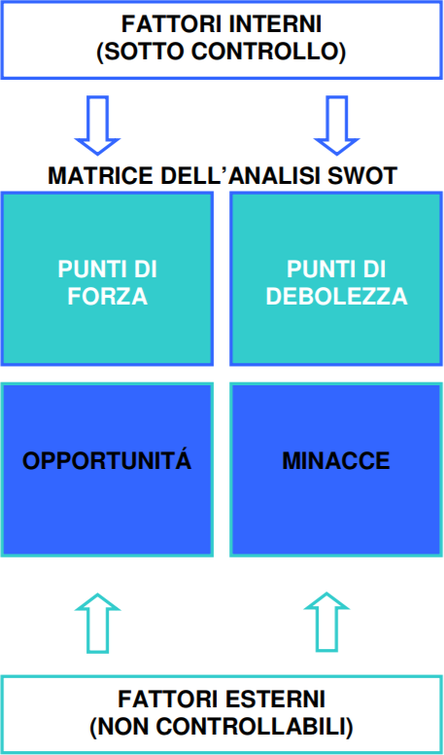
3. LO SWOT

Slide 8
S = PUNTI DI FORZA
W = PUNTI DI DEBOLEZZA
Quali sono le mie migliori qualità in direzione dell’obiettivo?
Quali risorse ho a mia disposizione?
Cosa potenziare di me?
Quali competenze e risorse mi mancano?
Cosa evito per insicurezza?
O = OPPORTUNITÀ
T = MINACCE
Questo evento è per me un’opportunità verso l’obiettivo?
Quali persone mi possono essere utili in direzione dell’obiettivo, ora o anche dopo averlo raggiunto?
C’è qualcuno che mi ostacola?
Quali possibili cambiamenti potrebbero bloccarmi?

Slide 9
INFINE…
Dopo aver definito un obiettivo e aver fatto l’analisi SWOT, poniti queste domande:
Questa analisi mi rispecchia?
C’è qualcosa da aggiungere?
Quali sono le voci più importanti di ognuno dei 4 riquadri?
Scegli 1 o 2 di queste voci importanti per raggiungere il tuo obiettivo perché saranno le cose che farai per prima in direzione dell’obiettivo

Slide 10
ESERCIZIO
Considera un tuo obiettivo o una scelta da compiere e
analizzalo/a con lo SWOT :
- Punti di forza
- Punti di debolezza
- Opportunità
- Minacce

Slide 11

RIEPILOGO
Partenza e
Strada delle prove
Nel Viaggio dell’Eroe
2. Partenza e
Strada delle prove
Per Bethany
3. Partenza e
Strada delle prove
Per noi: lo SWOT

Slide 12

ESERCIZIO PER CASA
Ripercorri le tappe già fatte del tuo Viaggio da Eroe, a cui aggiungerai la 5ª e 6ª stappa
Verifica l’andamento del tuo Viaggio!

Slide 13

Cit. dal Web
incambiamento.it

